Slide 1
Introducción a los tipos de datos abstractos (TAD). Abstracción de datos. Concepto sobre tipos de datos. Módulos, interfaz e implementación. Encapsulamiento de datos. Diferencia entre tipo de dato y tipo abstracto de datos. Ventajas del uso de TAD. Formas de abstracción. Requerimiento y diseño de un TAD.
Tema 5: Datos Abstractos

Slide 2
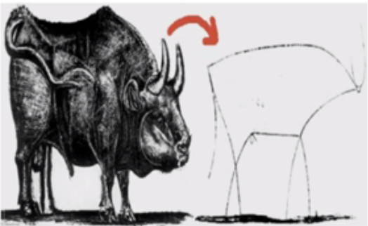
Tema 5: datos abstractos.
5.1 Introducción a los tipos de datos abstractos (TAD)
Abstracción
Proviene del latín abstracto que significa separar aisladamente en la mente las características de un objeto o un hecho, dejando de prestar atención al mundo sensible para enfocarse solo en el pensamiento.
Una de las mejores imágenes que describe el concepto de abstracción es la pintura de Picasso llamada El Toro

Slide 3
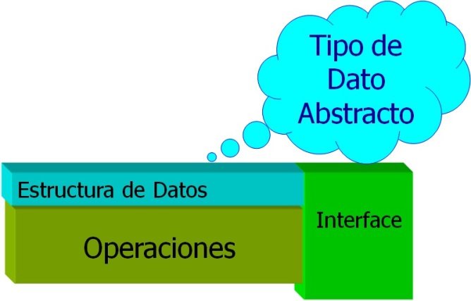
Tema 5: datos abstractos.
5.1 Introducción a los tipos de datos abstractos (TAD)
Un tipo abstracto de datos (TAD) es una colección de propiedades y de operaciones que se definen mediante una especificación que es independiente de cualquier representación. Se suele considerar que un tipo abstracto de datos es un tipo de datos construido por el programador para resolver una determinada situación.
Tipo abstracto de datos: (TAD): Un conjunto de valores y operaciones asociadas especificados de manera precisa e independiente de la implementación.
Objetivos
Extender el concepto de tipo de dato definido por el usuario como una caracterización de elementos del mundo real, tendiendo al encapsulamiento de la representación y al comportamiento dentro de un tipo abstracto de datos (TAD).
Enfatizar la importancia de la abstracción de los datos y de las operaciones para lograr la reutilización.

Slide 4
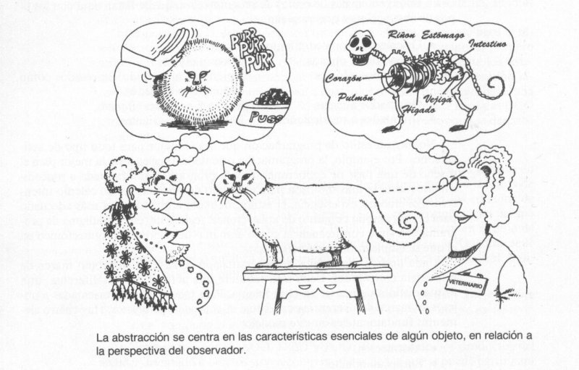
Tema 5: datos abstractos.
5.2 Abstracción de datos
Es una técnica o metodología que permite diseñar estructuras de datos. Consiste básicamente en representar bajo ciertos lineamientos de formato las características esenciales de una estructura de datos.
Caracterizar el mundo real para poder resolver problemas concretos mediante el empleo de herramientas informáticas.
Reconocer objetos del mundo real y abstraer sus aspectos fundamentales y su comportamiento de modo de poder representarlos en un ordenador.
La utilidad de la abstracción y la modelización de objetos es la posibilidad de reusar soluciones.
El proceso de abstracción, debe convertirse en una habilidad para quien estudie una carrera relacionada con la computación. La capacidad de modelar una realidad por medio de herramientas computacionales requiere necesariamente de hacer continuas abstracciones, por lo que es vital conocer metodologías que desarrollen esta habilidad.
Dos de los tipos más importantes de abstracción son los siguientes:
División en partes: abstracción “Tiene-un”
Dividir un sistema complejo en sus partes, y dividir las partes en sus componentes puede considerar algunas de éstas, de forma aislada. Con la característica de la palabra ”tiene-un” .
División en especialización: abstracción “Es-Un”
La abstracción “Es-un” toma un sistema complejo, y lo ve como una instancia de una abstracción más general. Se caracteriza por las sentencias que tienen las palabras “Es-un”.

Slide 5
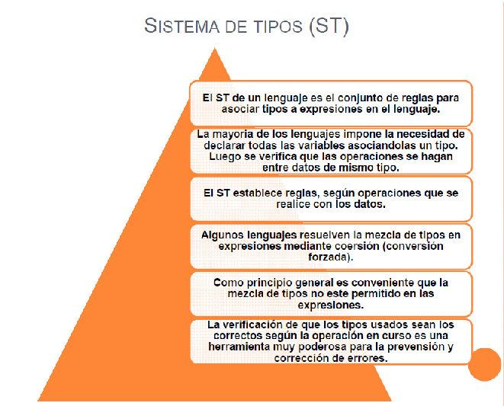
Tema 5: datos abstractos.
5.3 Concepto sobre tipos de datos.
En la memoria de datos de un ordenador no existen las “estructuras de datos”. Simplemente hay bits en 0 o 1.
Las nociones de tipos, estructuras de datos, variables y constantes son abstracciones para acercar la especificación de los datos de problemas concretos al mundo real.
Los lenguajes y SO se encargan de manejar naturalmente las conversiones entre el ámbito propio del especialista en informática y la realidad del hardware de los ordenadores.
El concepto de tipo de datos es una necesidad de los lenguajes de programación que conduce a identificar valores y operaciones posibles para variables y expresiones.

Slide 6
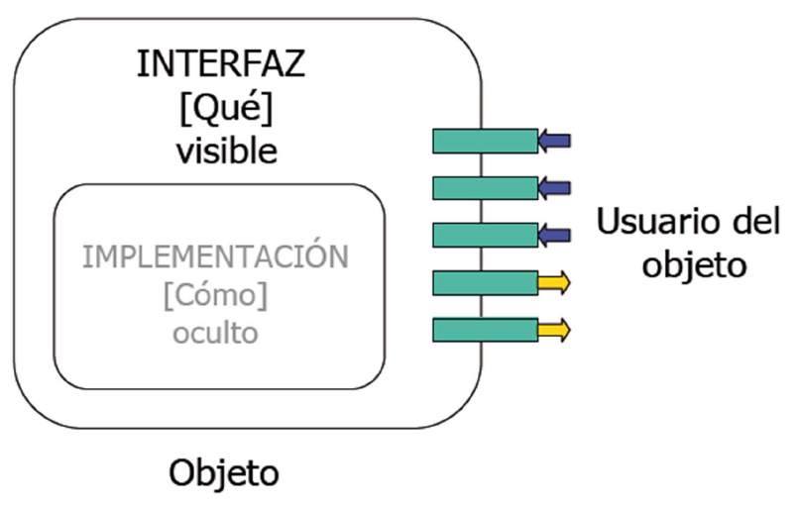
Tema 5: datos abstractos.
5.4 Módulos, interfaz e implementación
Como se vio anteriormente, en general, el proceso de abstracción se entiende como la identificación de los conceptos esenciales, ignorando los detalles.
Se puede hacer referencia entonces:
        Abstracción de procedimientos → módulos
        Abstracción de datos → TAD
¿Cómo relacionamos TAD con los módulos que utilizamos hasta el momento?
Un módulo se puede ver como un bloque que tiene declaración de comunicación con otros módulos (interfaz) y una funcionalidad interna.
La interface (del módulo) es una especificación de QUÉ puede hacer el módulo y puede tener declaraciones de tipos y variables que deban ser conocidas externamente.
La funcionalidad interna (implementación del módulo) abarca el código de los procedimientos que concretan el CÓMO cumplir la función del módulo.
Por ejemplo el perro tiene un “como es”: nombre, color, raza, altura, etc. y un “que hace”: ladrar, cavar pozo, llorar, dormir, comer, etc.
Un auto también es un objeto del mundo real. Tiene un “como es”: Cantidad de puertas, color, tamaño, etc. y un comportamiento “que hace”: acelerar, frenar, subir cambio, bajar cambio, girar izq., girar der., etc.

Slide 7
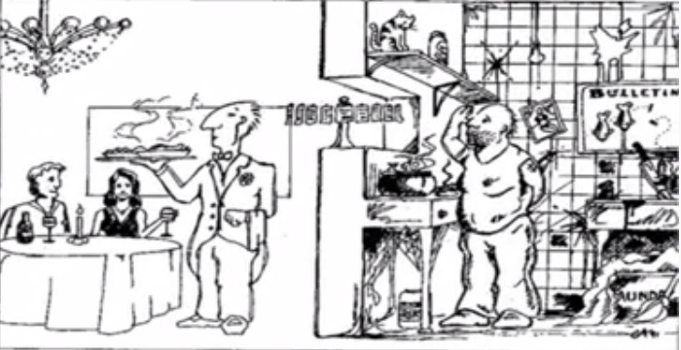
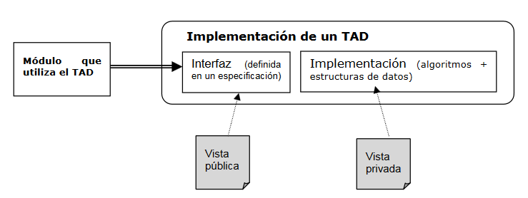
Tema 5: datos abstractos.
5.4 Módulos, interfaz e implementación
Dicho de otra manera….
Hemos visto la ventajas de descomponer (modularizar) un sistema de software en procedimientos y funciones. Esencialmente se logra abstraer las operaciones, de modo de descomponer funcionalmente un problema complejo.
Idealmente el modulo es una caja negra con una función interna y una interfaz de vinculación con otros módulos.
La interfaz es una especificación de las funcionalidades del módulo y puede contener las declaraciones de tipos y variables que deben ser conocidas externamente.
La implementación del módulo abarca el código de los procedimientos que concretan las funcionalidades internas.
La interfaz se conoce como la parte pública del módulo, mientras que la implementación es la parte privada
En un TDA existen dos elementos diferenciados:
    La Interface de utilización
    La implementación

Slide 8
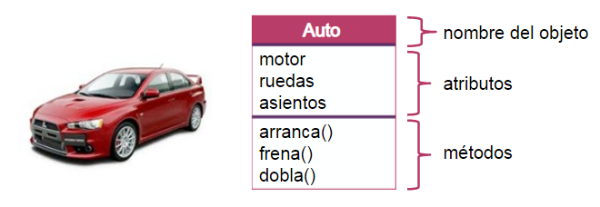
Tema 5: datos abstractos.
5.5 Encapsulamiento de datos.
A partir de la creación de especificaciones abstractas verdaderas o abstracción de datos es lograr encapsulamiento (empaquetamiento) de los datos: se define un nuevo tipo y se integran en un módulo todas las operaciones que se pueden hacer con él, por ejemplo automóvil.
Este nuevo tipo tiene propiedades o atributos en común: poseen motor, ruedas y asientos, pero también se diferencian; es decir, tienen un comportamiento propio (funcionalidad, métodos): arrancar, frenar, etc.-
El encapsulamiento protege al tipo de datos de los usos indebidos o inapropiados. El automóvil utilizara otros mecanismos para llevar a cabo su interfaz, como, por ejemplo, arranca(), frena(), que no le permitirá usar a otros objetos.
El comportamiento es exclusivo del tipo de datos, si bien algunos son iguales a simple vista, internamente son distintos.
Esto se conoce como encapsulamiento: los tipos de datos presentan la misma interfaz pero ocultan información de su comportamiento.
Si el lenguaje permite separar la parte visible (interfaz) de la implementación, se tendrá ocultamiento de datos (data hidding).
Y si se logra que la solución del cuerpo del módulo pueda modificar la representación del objeto – dato - , sin cambiar la parte visible del módulo, se tendrá independencia de la representación.

Slide 9
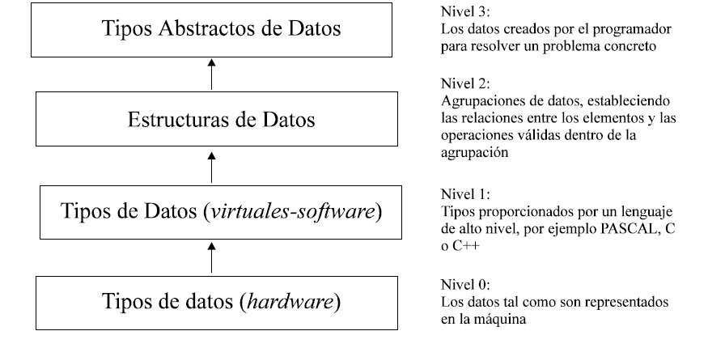
Tema 5: datos abstractos.
5.6 Diferencia entre tipo de dato y tipo abstracto de datos.
El concepto “tipo de datos” es de “caja blanca” o, a veces “gris”, pero siempre tiene que ver con la representación física que hacemos de los datos en memoria.
Es el primer nivel de abstracción, ya que no se tiene en cuenta cómo se representa realmente la información sobre la memoria de la máquina, ni cómo se manipula.
Definen cómo se representa la información y cómo se interpreta.
El concepto “tipo de datos abstracto” es de “caja negra”. Nos dice qué operaciones son admisibles y qué semántica mínima es esperable de dichas operaciones, pero no nos obliga a implementarlas de una manera determinada. Están en el nivel mas alto de abstracción

Slide 10
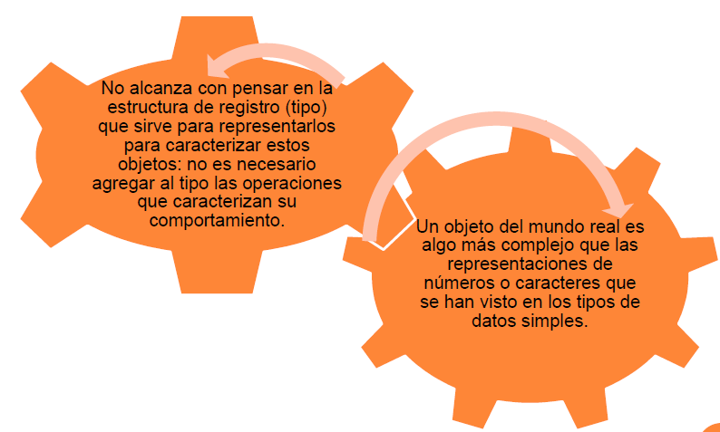
Tema 5: datos abstractos.
5.6 Diferencia entre tipo de dato y tipo abstracto de datos.

Slide 11
Tema 5: datos abstractos.
5.6 Diferencia entre tipo de dato y tipo abstracto de datos.
Entonces…
El concepto de tipo abstracto de dato es un tipo de datos definido por el programador que incluye:
  Especificación de la representación de los elementos del tipo
  Especificación de las operaciones permitidas con el tipo
  Encapsulamiento de todo lo anterior, de manera que el usuario no pueda manipular los datos del objeto, excepto por el uso de las operaciones definidas en el punto anterior.
La forma de programación utilizada:
Programa = Datos + Algoritmos
Se refina la ecuación anterior se puede mejorar:
Algoritmo = Algoritmo de datos + Algoritmo de control
Algoritmo de dato es la parte del algoritmo encargada de manipular las estructuras de datos del problema.
Algoritmos de control es la parte que representa el método de solución del problema, independiente de las estructuras de datos seleccionadas.
Dado que los TAD reúne en su definición la representación y el comportamiento de los objetos del mundo real se puede escribir la ecuación inicial como:
Programa = Datos + Algoritmos de Datos + Algoritmos de Control
Programa = TAD + Algoritmo de control

Slide 12
Tema 5: datos abstractos.
5.7 Ventajas del uso de TAD (con respecto a la programación convencional)
Es posible el desarrollo de algoritmos sin utilizar tipos abstractos de datos.
El TAD lleva en si mismo la representación y el comportamiento de sus objetos y la independencia que este posee del programa o módulo que lo utiliza permite desarrollar y verificar su código de manera aislada. Es decir es posible implementar y probar el nuevo TAD de una forma totalmente independiente del programa que lo va a utilizar.
Esta independencia facilita la re – usabilidad del código.
El modulo que referencia al TAD, lo utiliza como una caja negra de la que se obtienen los resultados a través de operaciones predefinidas. Esto permite que las modificaciones internas de los TAD no afectan a quienes lo utilizan (la interfaz no se debe modificar).
Favorece la ausencia de errores, al reutilizar código ya probado y forzar a utilizar la estructura de datos correctamente.
Con el uso de TAD, el programador diferencia dos etapas:
En el momento de diseñar y desarrollar el TAD no interesa conocer la aplicación que lo utilizara.
En el momento de utilizar el TAD no interesa saber cómo funcionara internamente, solo bastará con conocer las operaciones que permiten manejarlo.

Slide 13
Tema 5: datos abstractos.
5.7 Ventajas del uso de TAD (con respecto a la programación convencional)
En resumen ….
  Permite una mejor conceptualización y modelización del mundo real. Mejora la representación y comprensibilidad. Clarifica los objetos basados en estructuras y comportamientos comunes.
  Mejora la robustez del sistema. Si hay características subyacentes en los lenguajes permiten la especificación del tipo de cada variables, los tipos abstractos de datos permiten la comprobación de tipos para evitar errores de tipo en tiempo de ejecución.
  Mejora el rendimiento (prestaciones). Para sistemas tipeados, el conocimiento de los objetos permite la optimización de tiempo de compilación.
  Separa la implementación de la especificación. Permite la modificación y mejora la implementación sin afectar la interfaz publica del TDA.
  Permite la extensibilidad del sistema. Los componentes de software reutilizables son mas fáciles de crear y mantener.
  Recoge mejor la semántica del tipo. Los tipos abstractos de datos agrupan o localizan las operaciones y la representación de atributos.
  Ausencia de errores por la reusabilidad del código.

Slide 14
Tema 5: datos abstractos.
5.8 Formas de abstracción.
Abstracción de operaciones. Una serie de operaciones básicas se encapsulan para realizar una operación más compleja. En los lenguajes de programación este tipo de abstracción se logra mediante los subprogramas o funciones o procedimientos.
Abstracción de datos. Se encapsula la representación interna de un dato junto con las implementaciones de todas las operaciones que se pueden realizar con ese dato. Esta encapsulación implica que estos datos ocultos sólo pueden modificarse a través de la especificación (o interfaz de e/s). En los lenguajes de programación, la abstracción de datos se logra mediante los tipos de datos que suministra el lenguaje (enteros, reales, arrays, registros, …) y los subprogramas que van a implementar las operaciones permitidas, algunas de cuyas cabeceras formarán su especificación.

Slide 15
Tema 5: datos abstractos.
5.9 Requerimiento y diseño de un TAD
Disponer de un TAD posibilita tener código reusable.
Esto requiere:
  Poder encapsular dentro de un módulo del lenguaje.
  Poder declarar tipos protegidos de modo que la representación interna este oculta de la parte visible.
  Poder heredar el TAD, es decir, crear instancias a partir de ese molde.
El diseño de un TAD lleva consigo selección de:
Una representación interna, lo que implica conocer las estructuras de datos adecuadas para representar la información.
Las operaciones a proveer para el nuevo tipo y el grado de parametrización de las mismas.
  Estas operaciones se clasifican en:
  Operaciones para crear o inicializar objetos (Ej. Cree un pila vacía)
  Operaciones para modificar los objetos del TAD que permiten quitar o agregar elementos del TAD (Ej. Push).
  Operaciones que permiten analizar los elementos del TAD (Ej.: verificar que si la pila está vacía).

Slide 16
Tema 5: datos abstractos.
5.10 Ejemplo de aplicación -> Crear tu propia biblioteca en C
Consideraciones
Existen bibliotecas estándares en C que ya vienen incluidos en la mayoría de los compiladores, como son stdio.h, math.h, time.h.
  La biblioteca, o también mal conocida como librería (del ingles library) nos permite el uso de estructuras y funciones, previamente definidas en un programa, sin la necesidad de escribir su código en nuestro programa. (TAD).
  Posteriormente, desde nuestro programa deberemos invocar dicha librería. En resumen, bastara con situar en la cabecera del programa el nombre de la biblioteca para poder utilizar todas las funciones y estructuras contenidas en la misma.
Pasos para crear una biblioteca
Generar las funciones que interesan y escribirlas todas juntas (código y cabeceras) en un mismo archivo de texto (Se puede usar el editor de texto del compilador, el bloc de notas, igual da...).
El fichero creado anteriormente, guardarlo con extension .h en la carpeta include del compilador o se puede guardar el fichero en la misma carpeta del código que queramos compilar.
Llamar a la biblioteca en el programa. Se deberá colocar en la cabecera del programa, junto a los llamados de otras bibliotecas.
Utilizar librerías en el mismo directorio #include “libreria.h”
Por ejemplo, crear una librería para operaciones aritméticas y se quiere incluir esta librería para probarla en otro archivo. Para esto seguimos los siguientes pasos.

Slide 17
Tema 5: datos abstractos.
5.10 Ejemplo de aplicación -> Crear tu propia biblioteca en C
Crear el archivo de cabeceras
(implementación)
Creamos un archivo con extensión “.h” en el mismo directorio del código principal, éste archivo debe tener todos los prototipos de funciones y definiciones de tipos de datos de tu librería. #define _LIBRERIA
float suma(float A,float B);
float resta(float A,float B);
float multiplicacion(float A,float B);
#include ″libreria.c″
#endif
2. Crear el archivo del código de la librería
(interfaz)
El archivo del código de la librería, incluye el archivo de cabecera que creamos anteriormente y además contiene el código de todas las funciones que fueron escritas en el archivo de cabecera. #include ″libreria.h″
float suma(float A,float B){
return A+B;}
float resta(float A,float B){
return A-B;}
float multiplicacion(float A,float B){
return A*B;}
3. Llamar a la librería
Cuando estén terminados ambos archivos, nuestra librería está lista para ser usada. Creamos el archivo test.c dentro del mismo directorio, incluimos las librerías estándar y la nueva librería que creamos.
#include ″libreria.h″
void main(){
int A = 1;
int B = 2;
printf(″Resultado de %d+%d = %f\n″, A,B,suma(A,B));
printf(″Resultado de %d-%d = %f\n″, A,B,resta(A,B));
printf(″Resultado de %d*%d = %f\n″, A,B,multiplicacion(A,B));
return 0;}

Slide 18
Tema 5: datos abstractos.
Material complementario
https://www.youtube.com/watch?v=dyo8cVI6Seg
https://www.youtube.com/watch?v=hiWh9cMkKHM
https://www.youtube.com/watch?v=X9gbp_yp0wU

